Slide 1

Seguro saúde - accenture
Daniel Rezende

Slide 2


Problema em questão
ESTIMAR O CUSTO MEDIO ANUAL GASTO POR CLIENTE

Slide 3

OBJETIVO DO PROJETO
CONSTRUIR UM MODELO PREDITIVO QUE ESTIMA O CUSTO MÉDIO ANUAL POR CLIENTE

Slide 4


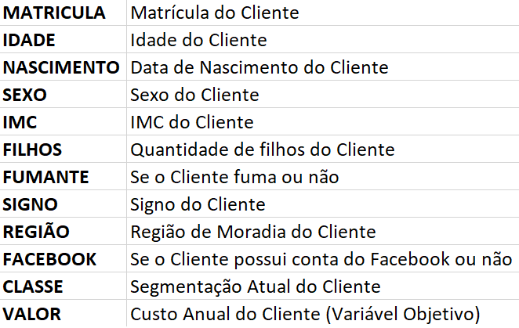
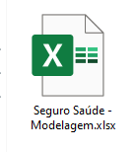
Visão geral dos dados Dicionário de dados

Slide 5

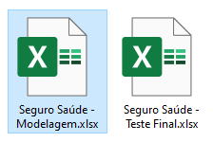

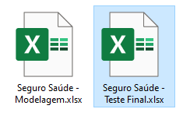
Coleta dos dados
MODELAGEM
df = pd.read_excel('/Seguro Sade - Modelagem.xlsx', sheet_name='MODELAGEM')
1211 LINHAS X 12 COLUNAS – REPRESENTA 90,51% DO TOTAL
1211 Matriculas distintas
BASE DE TESTE PARA AVALIAÇÃO DE PERFORMANCE DA MODELAGEM
df_test = pd.read_excel('/Seguro Sade - Teste Final.xlsx', sheet_name= 'Gabarito')
119 LINHAS X 12 COLUNAS – RESPRESENTA 9.49% DO TOTAL

Slide 6

LIMPEZA dos dados
Reposição de dados faltantes
No caso deste problema, como a quantidade de dados de dados totais é pouco para o treinamento e a quantidade faltantes é pouco com relação ao total, optei por não perder mais dados e imputar os valores ausentes usando:
Previsão (KNN)
atributos discretos (o valor mais frequente entre os k vizinhos mais próximos)
atributos contínuos (a média entre os k vizinhos mais próximos)
Outras opções sobre dados faltantes
O cenário ideal é averiguar o motivo dos dados faltantes, e se mesmo assim persistir a falta, uma das opções é dar Fill nos dados faltantes com:
Valores fixos, usando SimpleImputer, com Valores Média, Mediana e Moda
reduz a variação no conjunto de dados
Apagar dados, caso possível
DADOS FALTANTES
IDADE | 5
NASCIMENTO | 8
SEXO | 7
IMC | 5
FILHOS | 8
FUMANTE | 8
SIGNO | 6
REGIÃO | 6
FACEBOOK | 3
CLASSE | 5

Slide 7
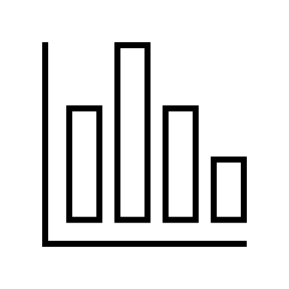
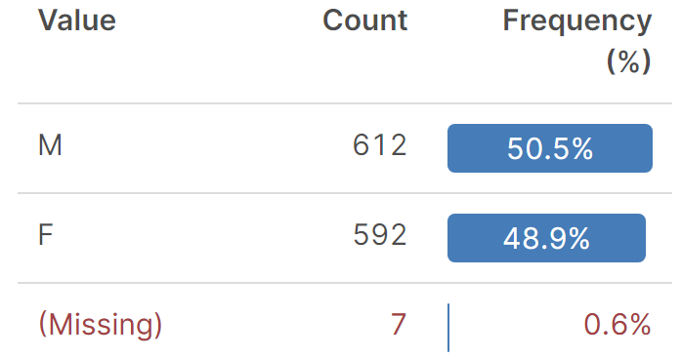
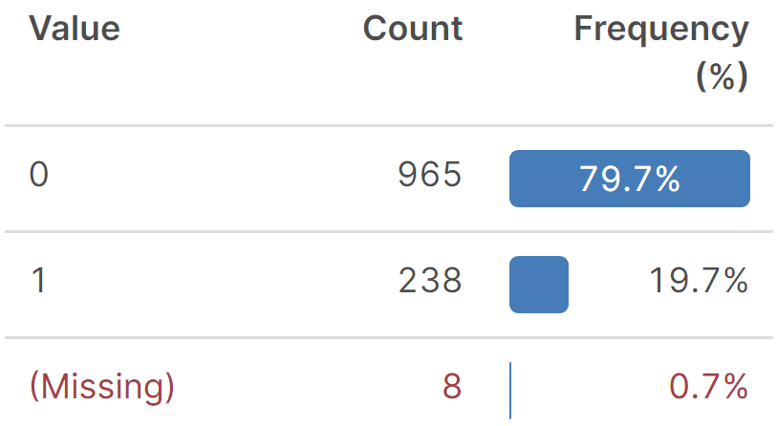
Exploração dos dados
1211 LINHAS X 12 COLUNAS – REPRESENTA 90,51% DO TOTAL
Das 1211 Matriculas distintas:
SEXO
FUMANTE

Slide 8
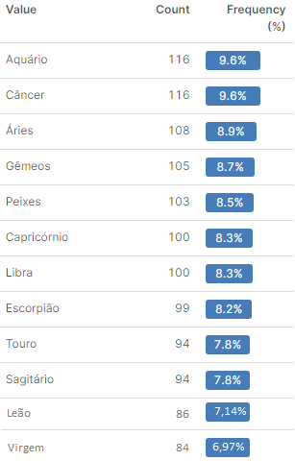
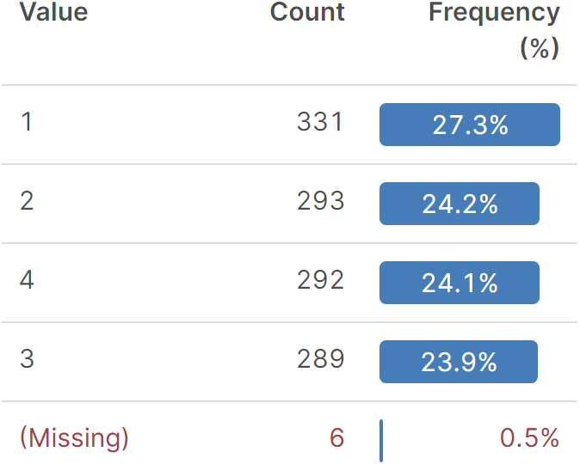
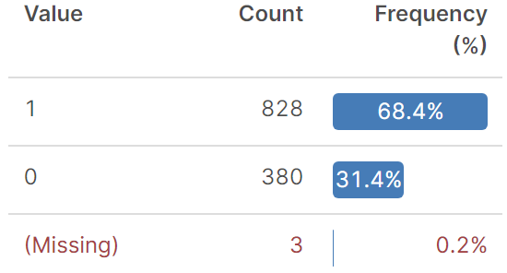
Exploração dos dados
1211 LINHAS X 12 COLUNAS – REPRESENTA 90,51% DO TOTAL 1211 Matriculas distintas
SIGNO
REGIÃO
FACEBOOK

Slide 9
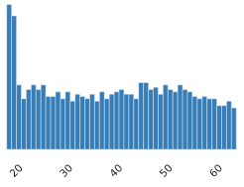
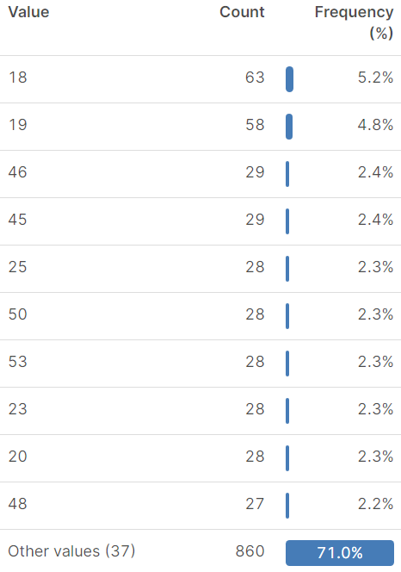
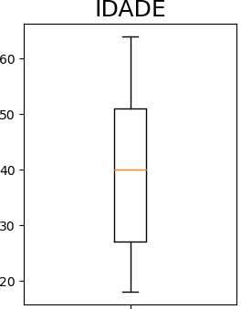
Exploração dos dados
1211 LINHAS X 12 COLUNAS – REPRESENTA 90,51% DO TOTAL 1211 Matriculas distintas
Média | 39
Máximo | 64
Q3 | 51
Mediana Q2 | 40
Q1 | 26
Mínimo | 18

Slide 10
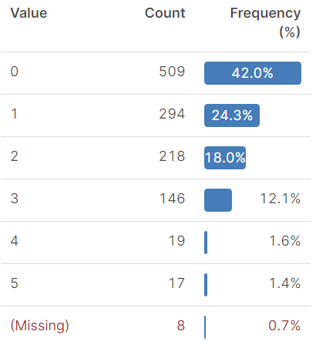
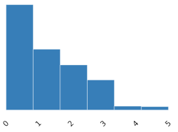
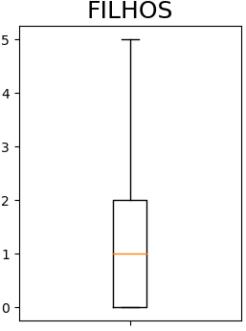
Exploração dos dados
1211 LINHAS X 12 COLUNAS – REPRESENTA 90,51% DO TOTAL 1211 Matriculas distintas
Média | 1
Máximo | 5
Q3 | 2
Mediana Q2 | 1
Q1 | 0
Mínimo | 0

Slide 11
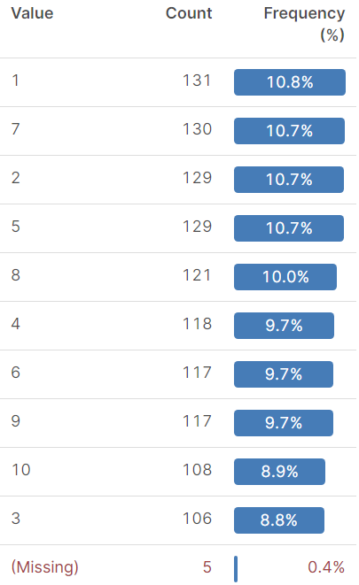
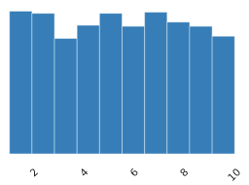
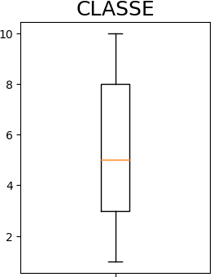
Exploração dos dados
1211 LINHAS X 12 COLUNAS – REPRESENTA 90,51% DO TOTAL 1211 Matriculas distintas
Média | 5
Máximo | 10
Q3 | 8
Mediana Q2 | 5
Q1 | 3
Mínimo | 1

Slide 12
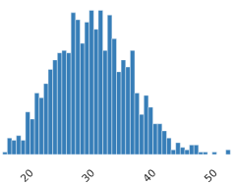
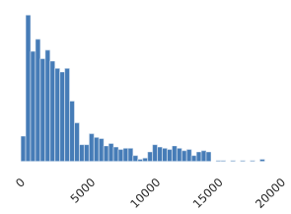
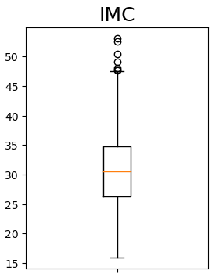
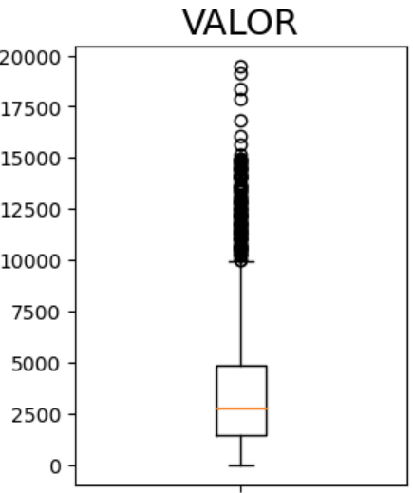
Exploração dos dados
1211 LINHAS X 12 COLUNAS – REPRESENTA 90,51% DO TOTAL 1211 Matriculas distintas
Média | 30.71
Máximo | 53.13
Q3 | 34.79
Mediana Q2 | 30.5
Q1 | 26.31
Mínimo | 15.96
Média | 4004.36
Máximo | 19501.66
Q3 | 4805.83
Mediana Q2 | 2795.39
Q1 | 1433.36
Mínimo | 0

Slide 13
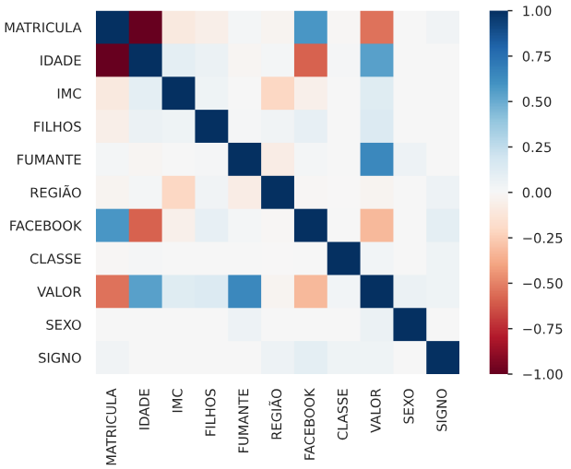
Correlação dos dados

Slide 14
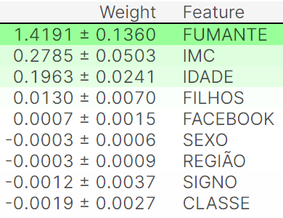
Seleção de features - Feature importance

Slide 15
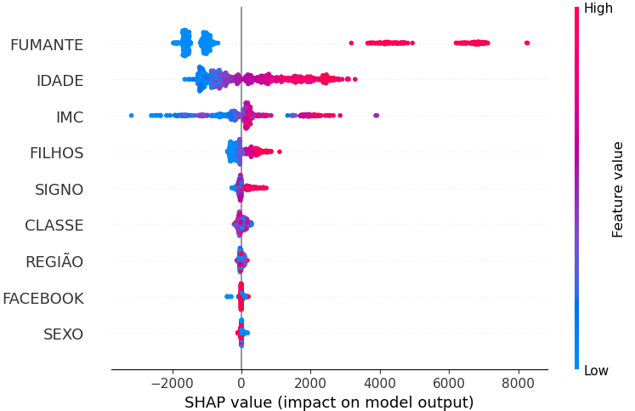
Seleção de features - Shap values

Slide 16


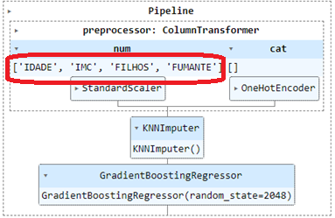


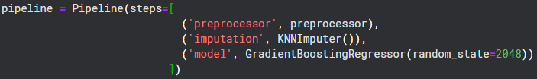
Dados dividos em 70% treino e 30% Teste
MODELAGEM
PRÉ-PROCESSAMENTO DADOS NUMÉRICOS
PRÉ-PROCESSAMENTO DADOS categóricos
Pré-processamento dados numéricos e categóricos
PIPELINE

Slide 17
Avaliação do modelo – base treino
R2 score – representa a proporção de variância de y – melhor valor é 1
0.80
Erro médio absoluto – mae – média dos erros
857,38
Erro médio quadrático – mse - média dos erros ao quadrado
2.524.682,57

Slide 18
Avaliação do modelo – base teste
R2 score – representa a proporção de variância de y – melhor valor é 1
0.78
Erro médio absoluto - mae – média dos erros
944,94
Erro médio quadrático - mse – média dos erros ao quadrado
2.968.479,81

